Slide 1





Présentation du projet Fil Rouge
Conception et réalisation d'une plateforme pour l'orientation
Réalisé par :
Kaoutar izi
Encadré par :
Mlle. Fatine chebab
Copyright© 2021 SOLICODE

Slide 2
Plan
01
Introduction
02
Contexte du projet
03
Analyse
et conception
04
Démonstration
05
Conclusion
et perspectives

Slide 3

Nous sommes tous différents avec des différences dans nos qualités, nos défauts, nos forces, nos faiblesses, nos ressources, nos capacités… nous devons considérer la singularité de toute personne, la respecter comme elle est, avec sa différence et ne pas la juger sans prendre en compte cette différence.
Conclusion
Contexte
onception
Introduction
Démonstration

Slide 4
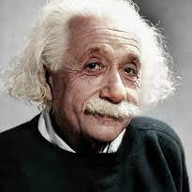
D’après Albert Einstein « Tout le monde est un génie. Mais si vous jugez un poisson sur ses capacités à grimper à un arbre, il passera toute sa vie à croire qu’il est stupide ».
Contexte
Conclusion
Conception
Introduction
Démonstration
Albert Einstein

Slide 5


Discours de Sa Majesté le Roi à l'occasion de la célébration de la Révolution du Roi et du Peuple 2012 et 2018.
La loi-cadre 51.17.
Contexte
Conclusion
Conception
Introduction
Démonstration
L'orientation occupe une place centrale.

Slide 6

C’est pourquoi,
Contexte
Conclusion
Conception
Introduction
Démonstration

Slide 7
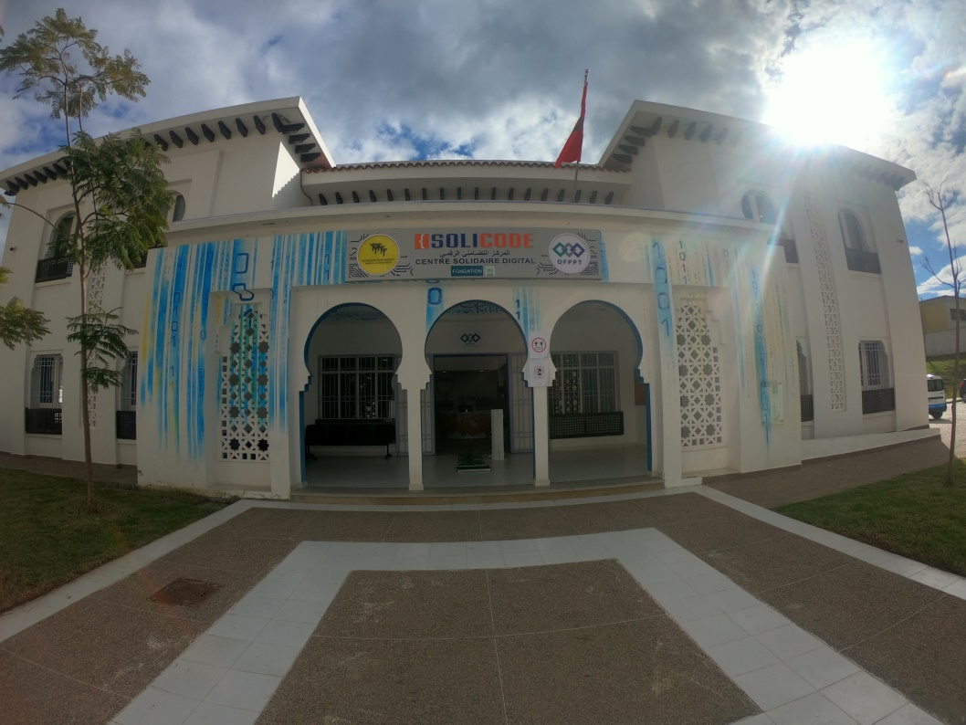
Où?
Quoi?
Qui?
Comment?
Quand?
Pourquoi?
Démonstration
Contexte
Conclusion
Conception
Introduction
Le centre SoliCode est un centre solidaire, basé au quartier Bni Ouryaghel à Tanger. Sa vocation est de former les futurs talents du digital et favoriser l’insertion professionnelle des jeunes lauréats.

Slide 8

Où?
Quoi?
Qui?
Comment?
Quand?
Pourquoi?
un nouveau concept innovant d'orientation qui aide les personnes à trouver ce qui les motive et elles suivent obstinément leur passion jusqu'à en
faire une carrière.
Démonstration
Contexte
Conclusion
Conception
Introduction
Notes:
mis en place un nouveau concept innovant d'orientation qui aide les personnes à trouver ce qui les motive et elles suivent obstinément leur passion jusqu'à en
faire une carrière.

Slide 9
Où?
Quoi?
Qui?
Comment?
Quand?
Pourquoi?
Izi Kaoutar
Démonstration
Contexte
Conclusion
Conception
Introduction
Development web
Notes:
mis en place un nouveau concept innovant d'orientation qui aide les personnes à trouver ce qui les motive et elles suivent obstinément leur passion jusqu'à en
faire une carrière.

Slide 10
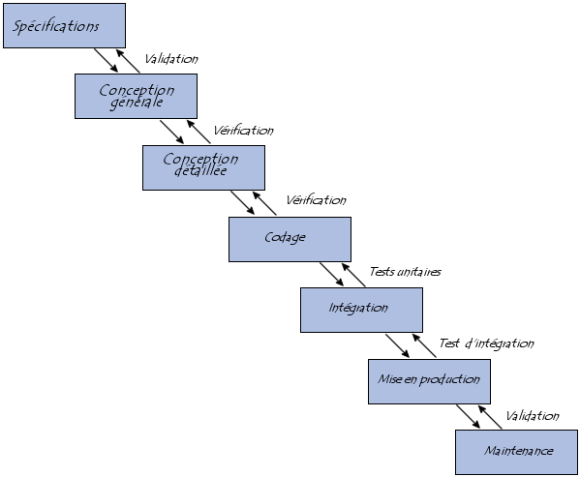
Où?
Quoi?
Qui?
Comment?
Quand?
Pourquoi?
Le cycle de vie permet de détecter les erreurs au plus tôt et ainsi de maîtriser la qualité du logiciel, les délais de sa réalisation et les coûts associés.
Démonstration
Contexte
Conclusion
Conception
Introduction
Notes:
Le cycle de vie permet de détecter les erreurs au plus tôt et ainsi de maîtriser la qualité du logiciel, les délais de sa réalisation et les coûts associés.

Slide 11
Où?
Quoi?
Qui?
Comment?
Quand?
Pourquoi?
Qu’il soit utilisable par un large publique
permet une meilleure organisation
Simplicité
Créativité
Qualité
Démonstration
Contexte
Conclusion
Conception
Introduction
Efficacité
Sécurité
possibilité à chaque fois de trouver les informations demandées
sécurisation des données
Notes:
ma vision pour ce projet repose sur les piliers suivant :
Simplicité : Qu’il soit utilisable par un large publique
Efficacité : possibilité à chaque fois de trouver les informations demandées
Rapidité : Grace à l’utilisation de serveurs externes, la rapidité dans le traitement de la requête se fait d’une manière rapide
Créativité : Les données sont soumis à ne certaine structuration qui permet une meilleure organisation et ne facilité de mise à jour
Sécurité : sécurisation des données et des transactions financières

Slide 12


Où?
Quoi?
Qui?
Comment?
Quand?
Pourquoi?
Etude Préalable
Cahier de charge
Analyse et Conception
Conception et Elabration des maquettes
codage
Rédaction du rapport
Démonstration
Contexte
Conclusion
Conception
Introduction
01/07
25/07
Debut du projet
Fin du projet
Notes:
mis en place un nouveau concept innovant d'orientation qui aide les personnes à trouver ce qui les motive et elles suivent obstinément leur passion jusqu'à en
faire une carrière.

Slide 13
Où?
Quoi?
Qui?
Comment?
Quand?
Pourquoi?
Répondre aux problèmes liés à l’orientation
Passer un test de personnalité.
Aider les personnes a trouver leur passion
Ouvrir de nouveaux horizons et nouvelles possibilités devant l'utilisateur
Démonstration
Contexte
Conclusion
Conception
Introduction
regroupement des informations
Le conseiller d’orientation.
mette en valeur les personnalités qui ont surmonté l’échec avant de connaître un succès immense (un modèle de réussite).
Fournir un entourage qui encourage.
Notes:
mis en place un nouveau concept innovant d'orientation qui aide les personnes à trouver ce qui les motive et elles suivent obstinément leur passion jusqu'à en
faire une carrière.

Slide 14
Schémas Relationnelles
Modèle logique des données
catg_specialty
grants
(grant_id, Name_grant,# cat_id,# countr_id, Discription, amount).
(Catg_id, Name, score).
specialties
users
(spclt_id, Namesplt,# cate_id).
(user_id, score, LastName, FirstName, Email, City, Password, slogan, img).
courses
Contexte
Conclusion
Conception
Introduction
Démonstration
(idcours, namecour, imgcour,# idsplt, description).
events
archivecours
(evenid, nameev, statu, img,# ispclt).
(#archiveid,# userid,# coursid).
countries
Exprtt
(countr_id, countrie_Name, img).
(expertid,nomexpert,listName ,job,city ,phon ,email,#nombreuser,projets,img,worktime,#catgid).

Slide 15
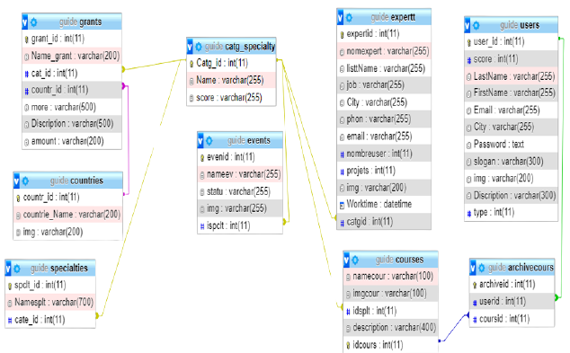
Schémas Relationnelles
Modèle logique des données
Contexte
Conclusion
Conception
Introduction
Démonstration

Slide 16
Architecture technique
Technologies utilisées
Démonstration
Utilisation conviviale
Design des interfaces
Ergonomie
Front Office
Volume du projet
Contexte
Conclusion
Sécurité
Conception
Introduction
Démonstration
Divers domaines
Organisation de l’information
Complexité de l’information
Classification de l’information
Back-Office
Accessibilité
Gestion des erreurs

Slide 17

Architecture technique
Technologies utilisées
Démonstration
HTML5
CSS3
JAVASCRIPT
MERISE
PHP
MYSQL
Bootstrap
Contexte
Conclusion
Conception
Introduction
Démonstration

Slide 18

Architecture technique
Technologies utilisées
Démonstration
Contexte
Conclusion
Conception
Introduction
Démonstration

Slide 19
03
01
02
Contexte
Conclusion
Conception
Introduction
Démonstration
Forum
Application mobile
Amélioration des testes avec AI
Notes:
Ainsi, ma présentation touche à sa fin .
le travail réalisé m’a permet d'acquérir une expérience enrichissante et valorisante tant sur le plan théorique et pratique que sur le plan humain et social.
Et comme perspectives :
A moyen terme
Développement d’une version mobile
forum
Merci pour votre attention,

Slide 20
MERCI DE VOTRE ATTENTION

